Slide 1


ОРГАНИЗАЦИЯ, СТРУКТУРА И МЕЖСОЮЗНАЯ ДЕЯТЕЛЬНОСТЬ
РЕСПУБЛИКАНСКОЕ ОБЩЕСТВЕННОЕ ОБЪЕДИНЕНИЕ «ОТРАСЛЕВОЙ ПРОФСОЮЗ РАБОТНИКОВ МЕДИЦИНЫ И СМЕЖНОЙ С НЕЙ ОТРАСЛЕЙ «QazMed»
Город Алматы, 2023 год

Slide 2
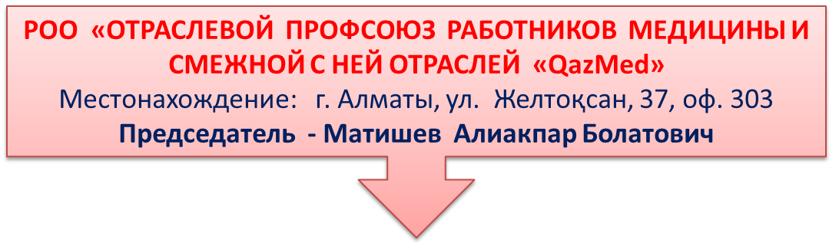
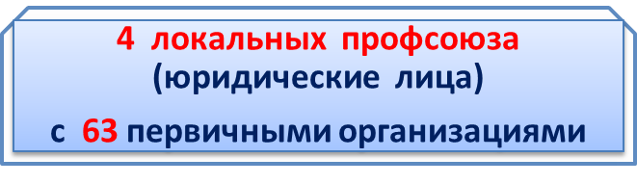
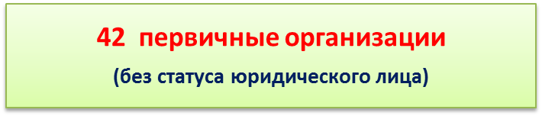
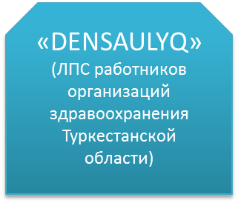


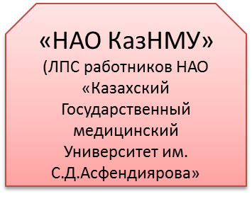


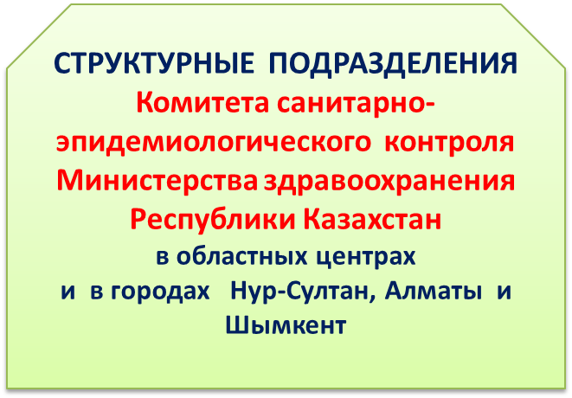
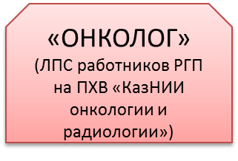
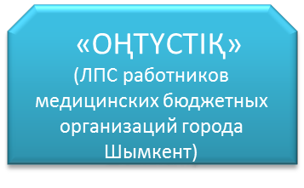
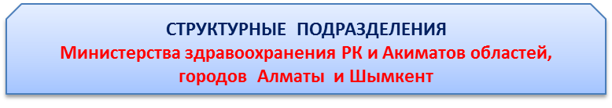

Slide 3

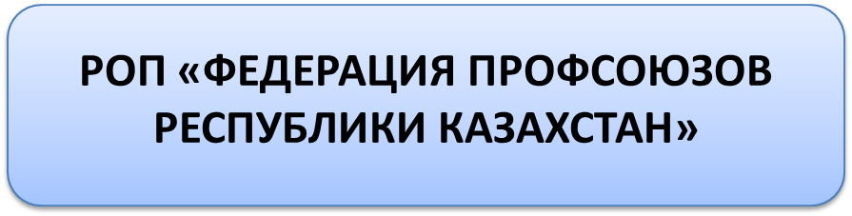


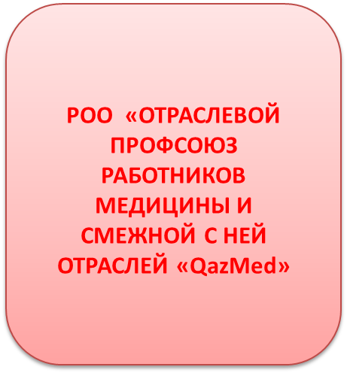
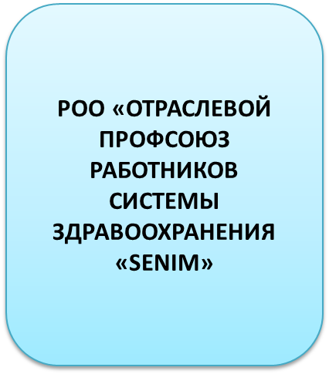
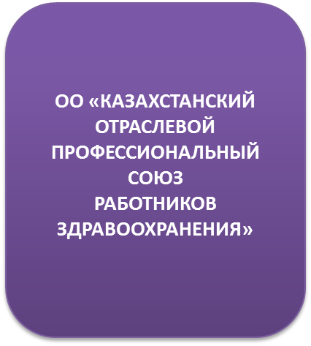

Slide 4








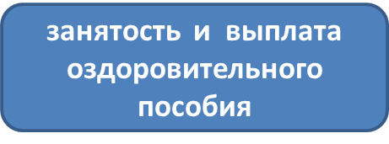

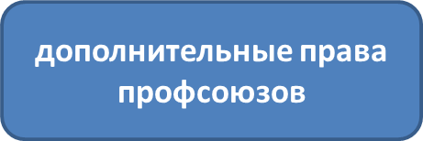


ОТРАСЛЕВОЕ СОГЛАШЕНИЕ
между Министерством здравоохранения Республики Казахстан,
РОО «Отраслевой профсоюз работников медицины и смежной с ней отраслей «QazMed» и Национальной палатой здравоохранения Казахстана на 2023-2025 годы

Slide 5
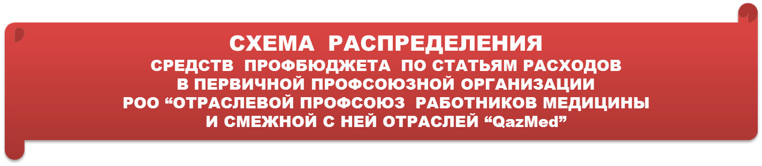
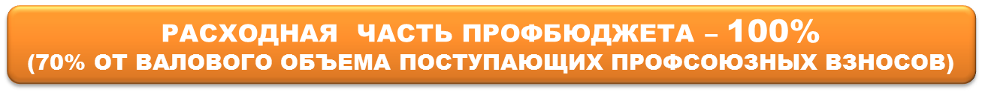

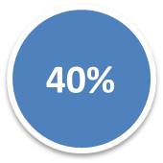
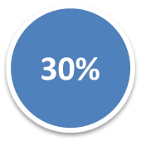
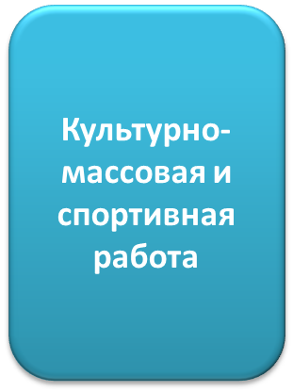






Slide 6
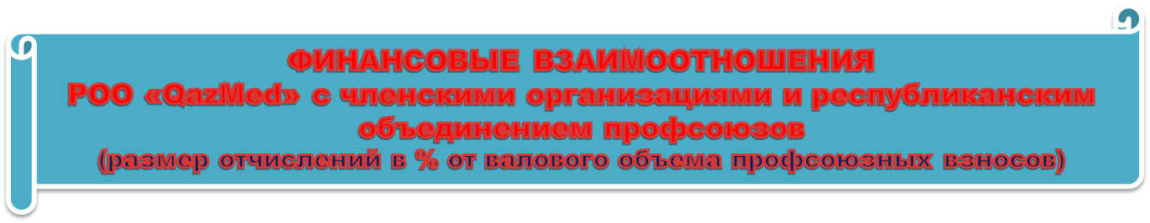
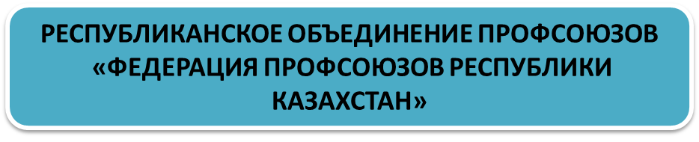



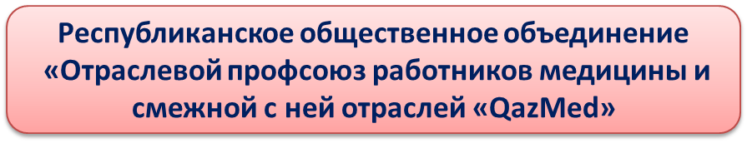


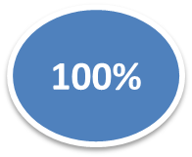

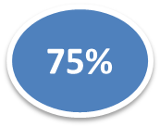

Slide 7


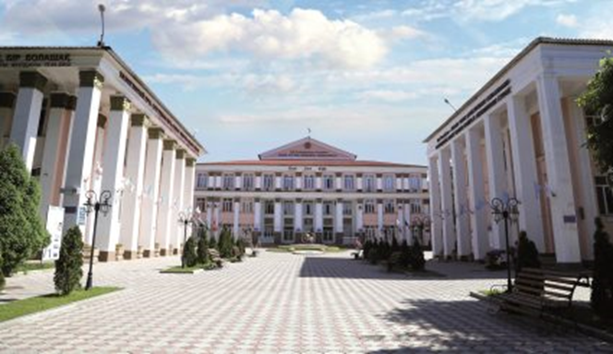

НАО КАЗАХСКИЙ НАЦИОНАЛЬНЫЙ МЕДИЦИНСКИЙ
УНИВЕРСИТЕТ ИМ. С.Д.АСФЕНДИЯРОВА
ОБЩЕСТВЕННОЕ ОБЪЕДИНЕНИЕ
«ЛОКАЛЬНЫЙ ПРОФСОЮЗ РАБОТНИКОВ
НАО КАЗНМУ ИМ. С.Д.АСФЕНДИЯРОВА»
г.Алматы, 2023 год

Slide 8
ЧТО ТАКОЕ ПРОФСОЮЗ?
ПРОФСОЮЗ - это общественная организация, объединяющая людей, связанных общими трудовыми производственно–профессиональными интересами;
ПРОФСОЮЗ - это законный и независимый представитель работников во взаимоотношениях с работодателем. Членство в профсоюзе является добровольным, а его основная задача заключается в том, чтобы защищать права и интересы работников, контролировать справедливость оплаты труда и соблюдение работодателем трудового законодательства.

Slide 9
ПРАВОВОЙ СТАТУС ПРОФСОЮЗА
ПОВЫШЕННЫЕ СОЦИАЛЬНО-ТРУДОВЫЕ ПРАВА И ГАРАНТИИ
ПРЕДСТАВИТЕЛЬСТВО В ОТНОШЕНИЯХ С РАБОТОДАТЕЛЕМ ДЛЯ ЗАКЛЮЧЕНИЯ КОЛЛЕКТИВНОГО ДОГОВОРА
ДОСУДЕБНАЯ ЗАЩИТА И ПРЕДСТАВИТЕЛЬСТВО В СУДЕ
МАТЕРИАЛЬНАЯ ПОМОЩЬ И ВЫПЛАТЫ
БЕСПЛАТНЫЕ ЮРИДИЧЕСКИЕ КОНСУЛЬТАЦИИ
ПОВЫШЕННЫЕ СОЦИАЛЬНЫЕ ЛЬГОТЫ И ГАРАНТИИ
ЗАЩИТА ПРИ УВОЛЬНЕНИИ И НАРУШЕНИЯХ
ТРУДОВЫХ ПРАВ
ДОПОЛНИТЕЛЬНЫЕ СОЦИАЛЬНЫЕ ПРИВИЛЕГИИ

Slide 10
ОСНОВНЫЕ ЦЕЛИ ПРОФСОЮЗА
ДЛЯ РАБОТНИКА
Представляет права и интересы перед работодателем.
Добивается через коллективный договор более высокой и справедливой оплаты труда, дополнительных льгот, компенсационных выплат, здоровых и безопасных условий труда.
Помогает в организации отдыха и досуга работников и их семей.
Защищает работников от незаконных увольнений, нарушений трудового законодательства.
Отстаивает права работников в органах государственной власти, местного самоуправления, судебных органах.
Требует соблюдения интересов работников при подготовке нормативно-правовых актов.
Оказывает бесплатную юридическую помощь и консультации.
ДЛЯ РАБОТОДАТЕЛЯ
Партнёр в достижении наилучших производственных результатов.
Социальный партнёр, несущий всю полноту ответственности.
Представитель работников при разрешении трудовых споров и осуществлении контроля за соблюдением безопасности и охраны труда в организации.
Помощник в решении социальных и личных вопросов работников.
Помощник в решении вопросов по охране труда.
ДЛЯ ГОСУДАРСТВА
Обеспечение социально-экономической стабильности.
Защита трудовых прав.
Индикатор общественного мнения и настроения

Slide 11
Профсоюз КазНМУ, как общественная организация была организована через год после открытия медицинского института в 1930 году, как организация рабочих для защиты своих коллективных прав и интересов. В год образования в ее состав входило всего 50 человек, в данное время численность членов профсоюза составляет более 1400 человек.
ОО «Локальный профсоюз работников НАО КазНМУ им. С.Д Асфендиярова является некоммерческой организацией и осуществляет свою деятельность в соответствии с Конституцией, законом «О профессиональных союзах», иными нормативными правовыми актами и своим Уставом. Сегодня профсоюз КазНМУ является одним из самых многочисленных профсоюзов в г. Алматы.
В 2015 году Профсоюз КазНМУ получил статус Локального профсоюза и по установленной структуре входит в состав по отраслевому признаку в РОО «Отраслевой профсоюз работников медицины и смежной с ней отраслей «QazMed».

Slide 12
ФИНАНСЫ И ИМУЩЕСТВО ПРОФСОЮЗА
Средства и имущество Профсоюза формируются из членских профсоюзных взносов в размере 1 % от заработной платы работника, добровольных пожертвований и спонсорской помощи, а также доходов от хозяйственной или иной деятельности, не запрещенной действующим законодательством.
С 2020 года по условиям Коллективного договора Университет ежемесячно перечисляет на проведение культурно-массовых и спортивно-оздоровительных мероприятий Профсоюзу дополнительные отчисления в размере 0,7 % от фактического фонда оплаты, направленных на социальную защиту работников университета. (п.2), 3) ст. 30 Закона РК «О профсоюзах»)

Slide 13
ФИНАНСОВЫЙ ОТЧЕТ ЗА 2022 ГОД

Slide 14
ФИНАНСОВЫЙ ОТЧЕТ ЗА 2022 ГОД

Slide 15
ФИНАНСОВЫЙ ОТЧЕТ ЗА 5 МЕСЯЦЕВ 2023 ГОДА

Slide 16
ФИНАНСОВЫЙ ОТЧЕТ ЗА 5 МЕСЯЦЕВ 2023 ГОДА

Slide 17
Всю свою работу профсоюзный комитет строит на принципах социального партнерства и сотрудничества с администрацией КазНМУ, решая все вопросы путем конструктивного диалога в интересах работников. Деятельность профсоюзного комитета основывается на требованиях:
Устава Локального профсоюза;
Положения о порядке оказания материальной(благотворительной) помощи членам профсоюза, а также неработающим пенсионерам
Двухстороннего соглашения - Коллективного Договора между работодателем и работниками, в лице их представителей – профсоюза. Для обеспечения эффективной работы созданы постоянные комиссии, определены их полномочия и порядок работы.
Плана социальных, культурно – массовых и спортивно – оздоровительных мероприятий.
Для укрепления трудовых отношений между университетом и работниками в лице их представителей, профсоюзом заключен Коллективный договор для рассмотрения трудовых споров индивидуального и коллективного характера. Создана Согласительная комиссия.

Slide 18
Разработано положение, и оно действует по социальной поддержке неработающих пенсионеров КазНМУ. При поддержке Совета ветеранов Алмалинского района г. Алматы организован Совет ветеранов КазНМУ им. С.Д. Асфендиярова. Профсоюз поддерживает тесную связь с ветеранами труда, ВОВ и тружениками тыла университета, проводит мероприятия ко дню Пожилого человека, ко Дню Победы. Именно на таких мероприятиях чувствуется преемственность поколений.
Конечной целью профсоюза, как организации, является защита прав и интересов своих членов, как в трудовом, так и на социально-экономическом уровне. Профсоюзам необходимо единство действий и сил для достойного представления интересов членов профсоюза, при полном уважении статусов созданных организаций, во имя улучшения жизни и социальной защиты членов профсоюза.

Slide 19
СОЦИАЛЬНЫЕ ГАРАНТИИ
Предприятие предоставляет работникам материальную помощь в случаях:
Рождение ребенка - 30 МРП;
Вступление в брак - 10 МРП;
Длительная болезнь работника или его близких
родственников на оплату лекарств, поддержание здоровья - 20 МРП;
Многодетным семьям имеющих 4-х и более
несовершеннолетних детей и детей обучающихся
в колледжах и ВУЗ-ах на платной основе до 23 лет - 20 МРП;
С форс-мажорными обстоятельствами (пожар,
стихийные бедствия, экстренная операция) - 50 МРП;
Смерти члена семьи (супруги/супруга, дети, родители,
брат, сестра) - 30 МРП;
Со смертью работника - в размере двух должностных окладов,
а работникам, которым установлена сдельная форма
оплаты труда в размере - 50 МРП.
Ветеранам ВОВ ко Дню Победы - 50 МРП;
Участникам УТФ ко дню Победы - 5 МРП;

Slide 20
ПОЛОЖЕНИЕ
О ПОРЯДКЕ ОКАЗАНИЯ МАТЕРИАЛЬНОЙ (БЛАГОТВОРИТЕЛЬНОЙ) ПОМОЩИ ЧЛЕНАМ ПРОФСОЮЗА, А ТАКЖЕ О СОЦИАЛЬНОЙ ПОДДЕРЖКЕ НЕРАБОТАЮЩИХ ПЕНСИОНЕРОВ КАЗНМУ ИМ. С.Д.АСФЕНДИЯРОВА
Виды материальной (благотворительной) помощи членам профсоюза (в тенге):
На лечение: (1 раз в 2 года) 30 000-00
На обследование в центр ПМСП и диагностики УК,
включая кабинет стоматологии, медосмотр: 15 000-00
На санаторно-курортное лечение, абонемент в спортивно- оздоровительный комплекс
(фитнес зал, плавательный бассейн), зона отдыха на территории РК (ежегодно) при стаже:
до 3 лет 30 000-00
свыше 3 лет: 60 000-00
За путевки в детский оздоровительный лагерь (ежегодно):
на 1-го ребенка 30 000-00
на 2-го ребенка 15 000-00
Для неполных семей, имеющих несовершеннолетних детей,
воспитывающий один из родителей, в том числе разведенный, опекун (1 раз в год) при стаже:
до 3 лет 15 000-00
свыше 3 лет 30 000-00

Slide 21
Вдовам при стаже:
до 3 лет 20 000-00
свыше 3 лет 40 000-00
Работникам имеющего совместно проживающего ребенка-инвалида (до 18 лет)
(1 раз в год) при стаже:
до 3 лет 20 000-00
свыше 3 лет 30 000-00
С юбилеем :
до 5 лет: 50%
свыше 5 лет:
50 лет 50 000-00
60 лет 60 000-00
Первоклассникам для подготовки к школе 30 000-00
С форс-мажорными обстоятельствами (пожар, наводнение, стихийное бедствие, хищение личного имущества и другие причины) 30 000-00

Slide 22
Ко дню ВОВ:
участникам ВОВ до 50 000-00
приравненные к ВОВ, участники Афганской войны и тд. 20 000-00
участникам трудового фронта 10 000-00
Ко дню пожилого человека:
неработающим пенсионерам 5 000-00
Примечание: Все социальные выплаты производятся при наличии подтверждающих документов.

Slide 23
Одним из важнейших направлений деятельности профсоюза КазНМУ является культурно – массовая работа, спортивно-оздоровительные мероприятия так, как данные мероприятия способствуют сплочению коллектива, созданию благоприятной творческой атмосферы в университете.
Доброй традицией стало поздравление женщин нашего коллектива с Днём 8 марта, мужчин с днем Защитника Отечества, с награждением грамотами и подарками номинированных сотрудников от структурных подразделений университета.
Ко дню медицинского работника, ОО «Профсоюз «КазНМУ» были организованы поездки на природу. К Новому году членам профсоюза КазНМУ были вручены новогодние подарки и проведены детские новогодние утренники. На организацию и проведение праздника Наурыз для работников университета были организованы праздничные театрализованные мероприятия.

Slide 24
СОСТАВ ИСПОЛНИТЕЛЬНОГО КОМИТЕТА
1 | Алтынбеков Сагат Абылкаирович | Председатель профсоюза
2 | Амантаев Куаныш Фаритович | Школа Общей медицины-1
3 | Апсаттарова Салтанат Айкеновна | Организатор культурно-массовых мероприятий
4 | Балканай Гульзира Балканаевна | Школа Общей медицины-2
5 | Бегимбетова Гульшат Алтаевна | Школа Общественного Здравоохранения
6 | Катарбаев Адыл Каирбекович | Школа Педиатрии
7 | Мамедов Айдар Атайұлы | УК №1 Аксай
8 | Муратова Катиша Аташовна | НИЦ им.Б.Атчабарова
9 | Сихымбаева Мариям Изтелеуовна | Школа Фармации
10 | Талғатов Мұхаммед Әли Талгатұлы | ДЭР
11 | Тұрғынбаев Мирас Бақытжанұлы | АУП
12 | Уразбаева Бакиткуль Мырзашовна | Школа Стоматологии
13 | Хабдин Курмет Елубаевич | ИДПО

Slide 25
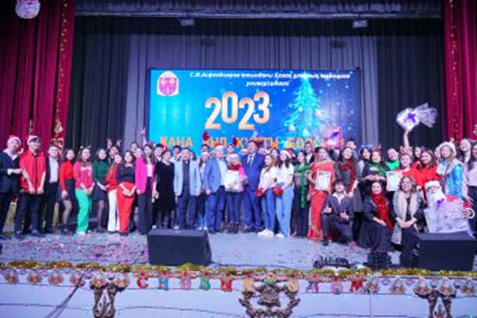
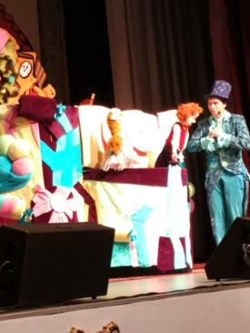
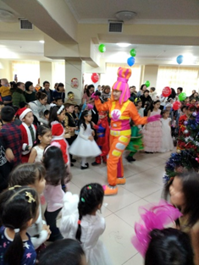
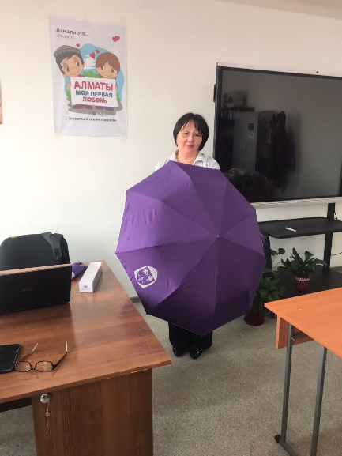
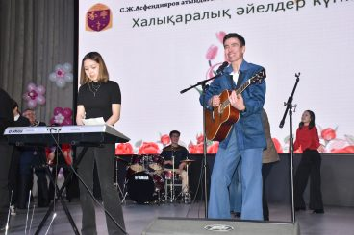
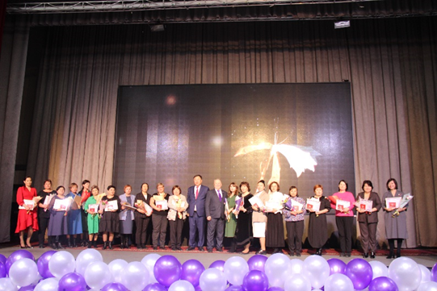
КУЛЬТУРНО-МАССОВЫЕ МЕРОПРИЯТИЯ

Slide 26
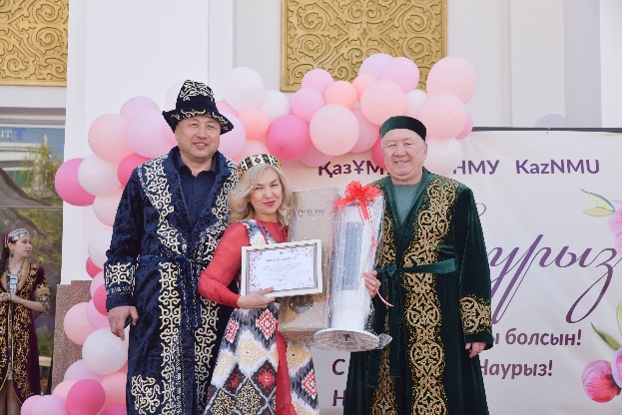
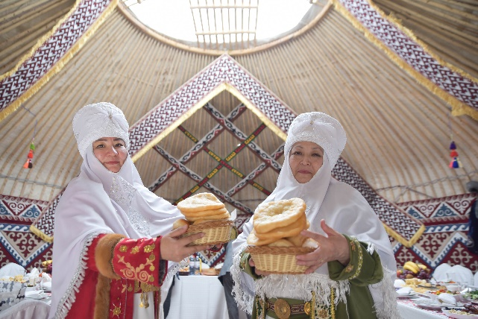
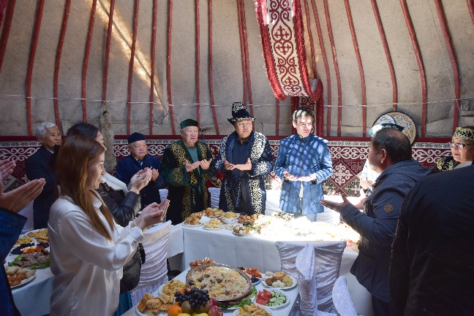
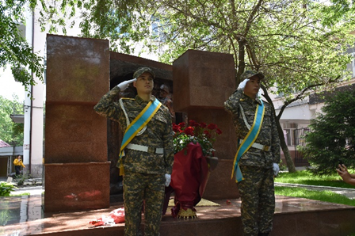
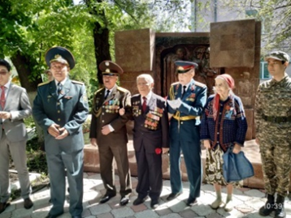
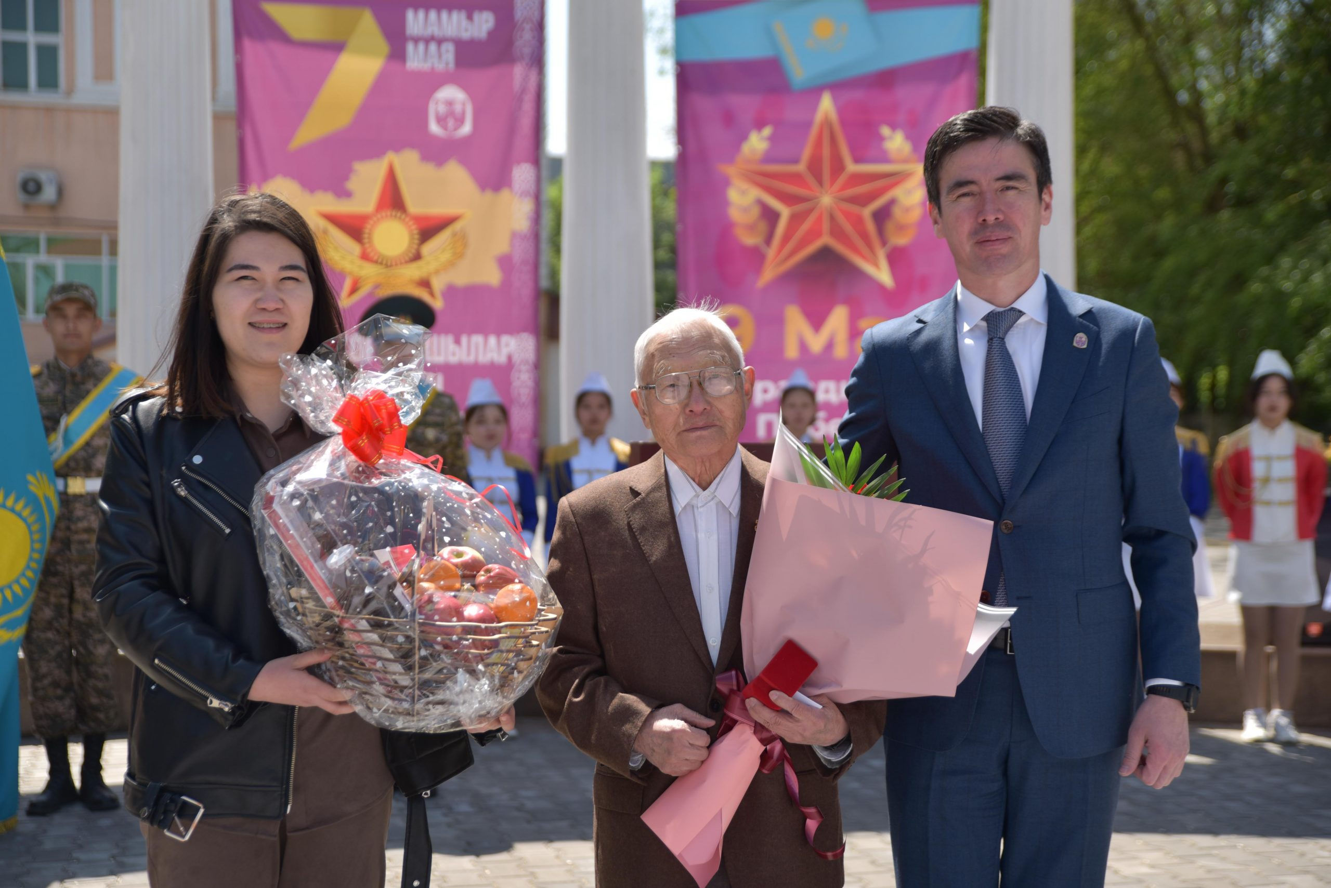

Slide 27
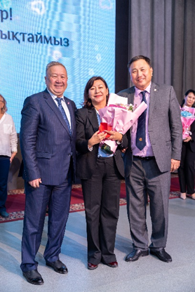
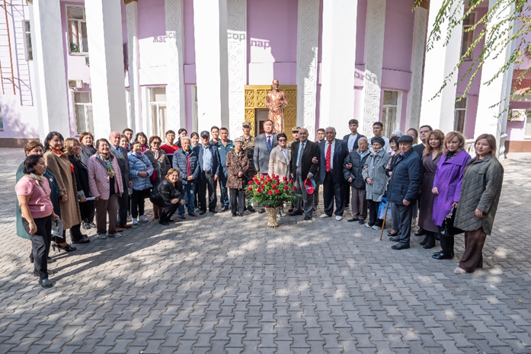
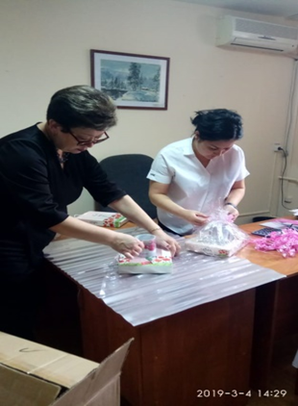
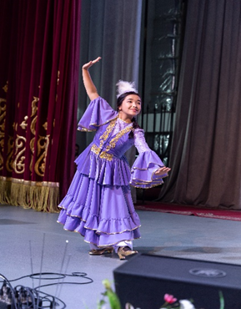
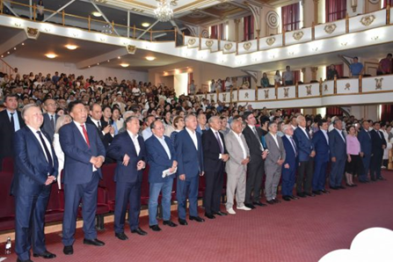

Slide 28
Профсоюз сегодня – это единственная организация, которая защищает трудовые права работников, добивается выполнения социальных гарантий, улучшает микроклимат в коллективе. Мотивацией членства в профсоюзной организации становится не получение материальных благ, а средство защиты трудовых прав и интересов.
Профсоюзная работа - в первую очередь работа с людьми и для людей!

Slide 29
БЛАГОДАРЮ ЗА ВНИМАНИЕ!

